Slide 1
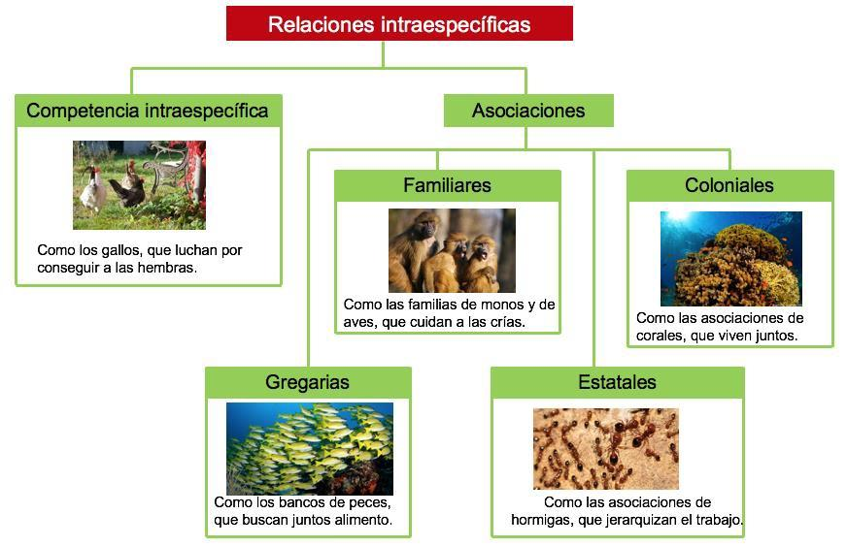
RELACIÓNES INTRAESPECIFICAS
Las relaciones intraespecíficas son las interacciones que ocurren entre individuos de la misma especie. Estas relaciones pueden ser de diferentes tipos, como la cooperación, la competencia, la jerarquía social y la territorialidad. Estas interacciones son importantes para la supervivencia y el éxito reproductivo de los individuos dentro de una especie.

